Slide 1
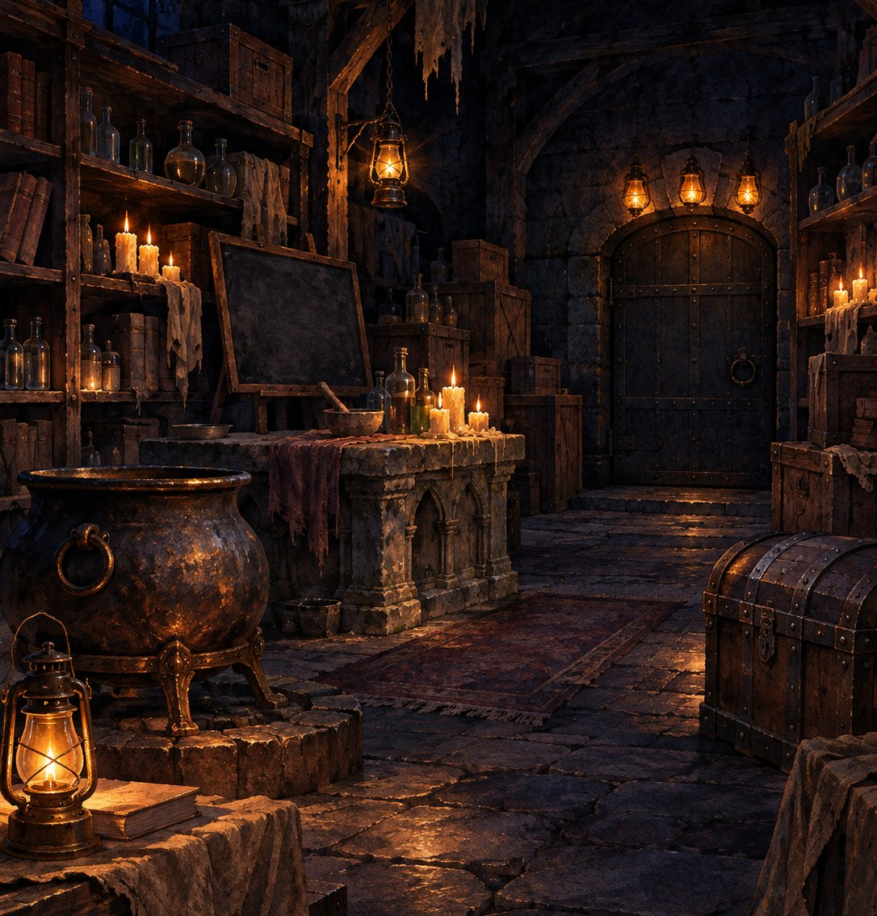
01 / 14
멀티미디어와 가상현실
기말 과제 제안서
MagicEscape
마법학교 창고 콘셉트의
VR 방탈출
PC VR(OpenXR)
키보드·마우스 지원
1인 제작 · 김선우 (202321850)
MagicEscape / 멀티미디어와 가상현실 기말 과제 제안서

Slide 2
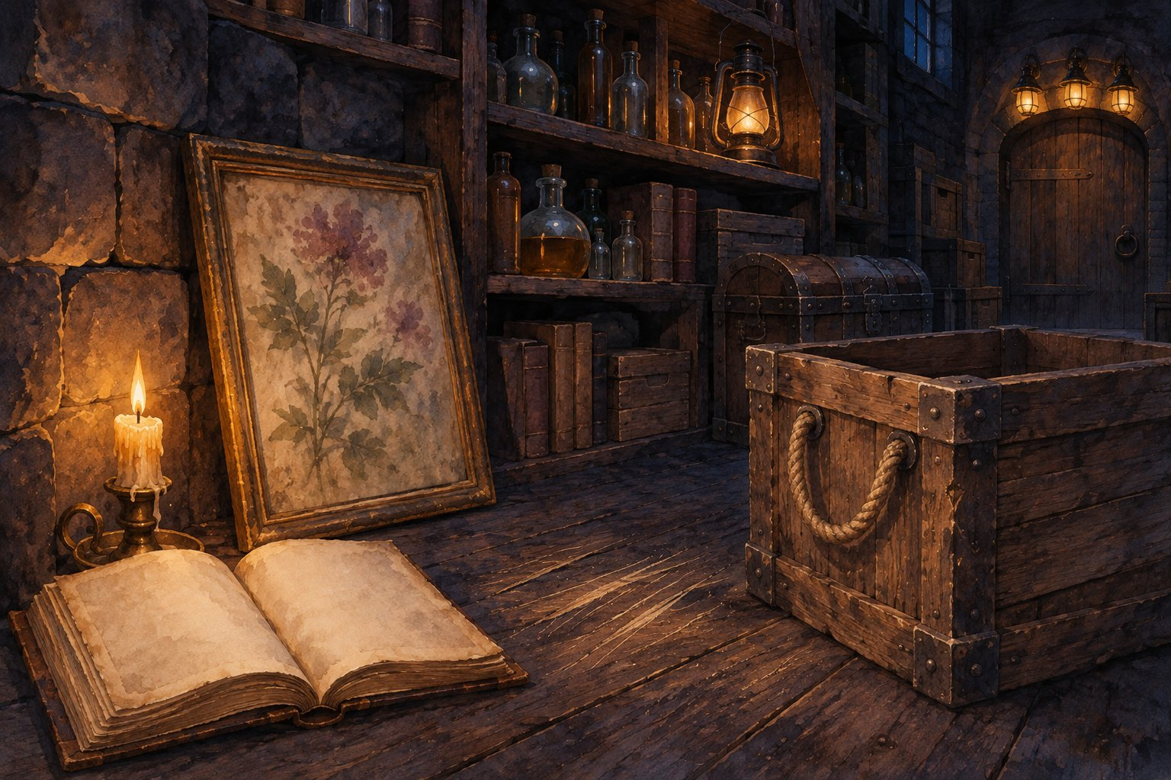
기획 배경
02 / 14
물건은 보이는 곳에만 있지 않다. 치우고 열어야 찾는다.
물건에서 읽는 단서
액자와 마법서를 살핀다.
가림을 치워 단서를 찾는다.
실패 뒤 안내
점멸·연기·거부 뒤 재시도한다.
글 힌트는 P1 3회,
P2·P3 2회 실패 후 나온다.
MagicEscape / 멀티미디어와 가상현실 기말 과제 제안서

Slide 3
비슷한 작품과 비교
03 / 14
두 작품 모두 손으로 물건을 조작해 푸는 VR 퍼즐 게임이다.
비교 항목 | I Expect You To Die | The Room VR: A Dark Matter | MagicEscape
제작사 / 출시 | Schell Games (2016) | Fireproof Games (2020) | 김선우 / 기말 과제 제안
조작 방식 | VR 컨트롤러 물건 조작·염력 | VR 컨트롤러 물건·장치 조작 | VR 컨트롤러 키보드·마우스
헤드셋 없이 | 플레이 불가 | 플레이 불가 | 같은 규칙으로 처음부터 끝까지
단서 전달 | 물건과 환경의 정보를 살핀다. | 물건과 장치를 살펴 단서를 찾는다. | 물건·그림 단서 글 힌트는 실패 뒤
공간 구성 | 임무별 공간 | 여러 장소 탐색 | 창고 한 공간
출처: Schell Games 공식 자료 · Fireproof Games 공식 소개 · Steam 제품 페이지
MagicEscape / 멀티미디어와 가상현실 기말 과제 제안서

Slide 4
작품 개요
04 / 14
헤드셋 유무와 관계없이 같은 퍼즐을 끝까지 푸는 작품을 제안한다.
1인칭 방탈출
지원 플랫폼
연금술 실습 창고 하나 · 약 9×7m
목표 플레이 시간 10~15분
PC VR(OpenXR)
키보드·마우스
퍼즐 3개를 차례로 해결한다.
목표: 봉인등 3개를 모두 끄고 출구를 연다.
MagicEscape / 멀티미디어와 가상현실 기말 과제 제안서

Slide 5
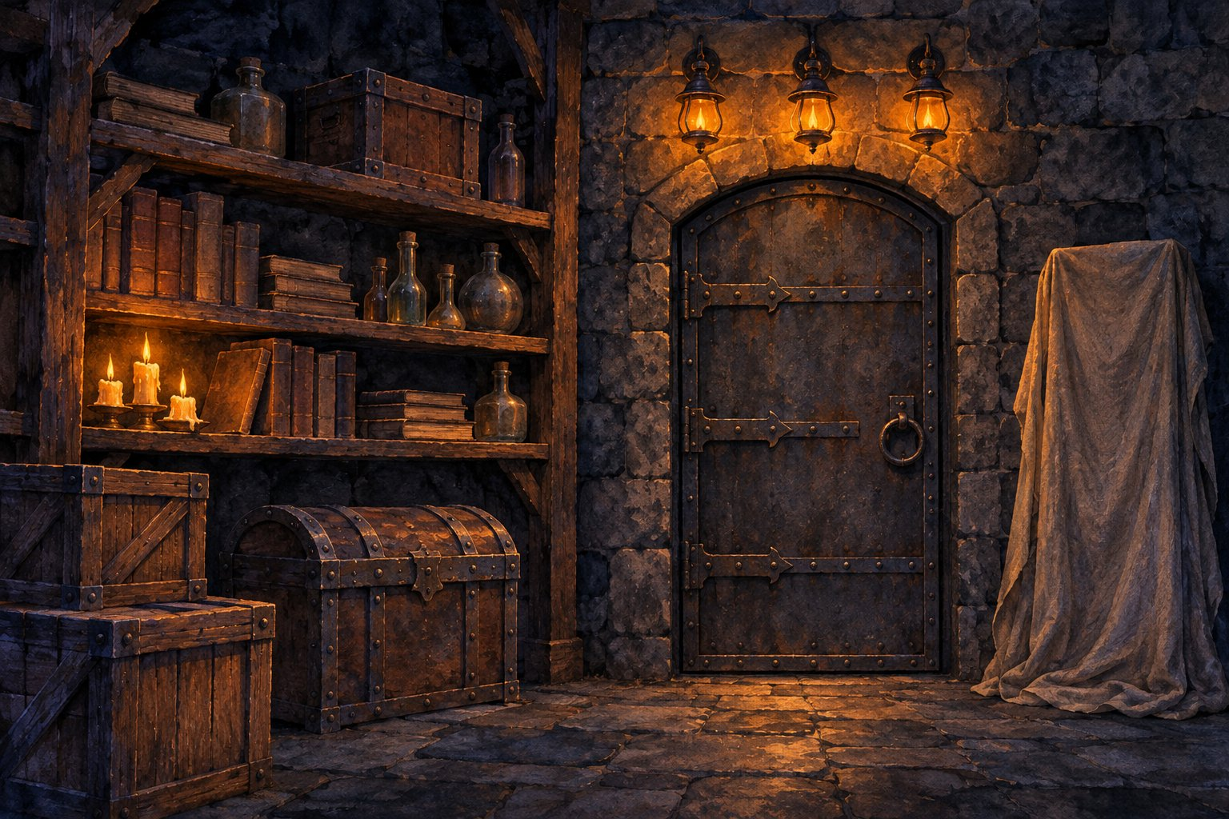
이야기
05 / 14
실습 재료를 가지러 온 견습생이 연금술 창고의 문을 연다.
쓰지 않는 실습 도구
(칠판, 제단, 가마솥)를
쌓아 둔 창고다.
문이 닫히고,
문 위 봉인등 3개가 켜진다.
누군가 남긴 단서를 찾아
봉인등을 하나씩 끈다.
MagicEscape / 멀티미디어와 가상현실 기말 과제 제안서

Slide 6
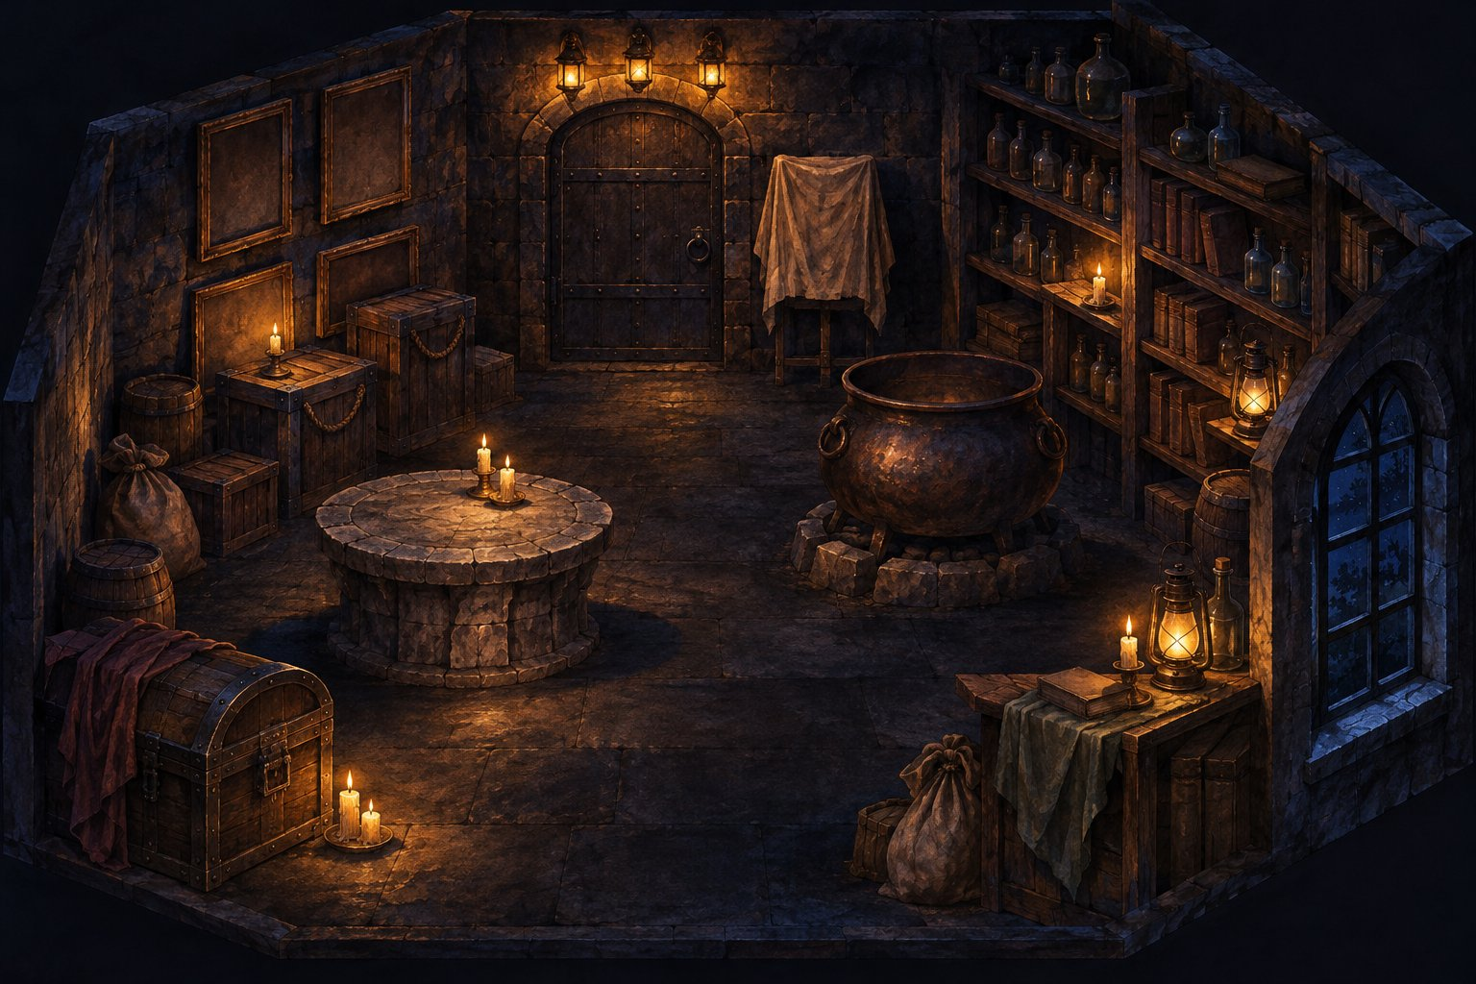
창고 평면과 숨은 단서
06 / 14
공간 배치 · 약 9×7m · 아이소메트릭 개념도
처음부터 보이는 것
액자 / P1
출구 / P3
선반·상자·천·궤짝
치워야 드러나는 것
가마솥 / P2
제단
액자·비문판·재료
벽면을 따라 살피며
짧게 텔레포트한다.
궤짝
창가
MagicEscape / 멀티미디어와 가상현실 기말 과제 제안서

Slide 7
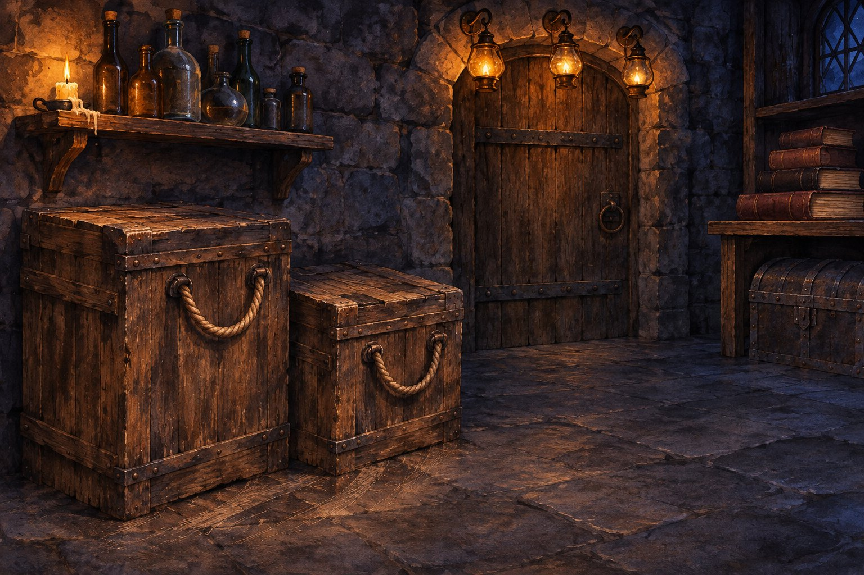
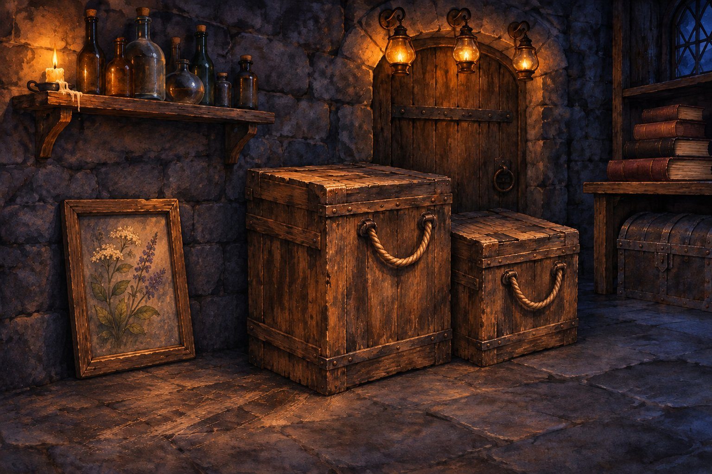
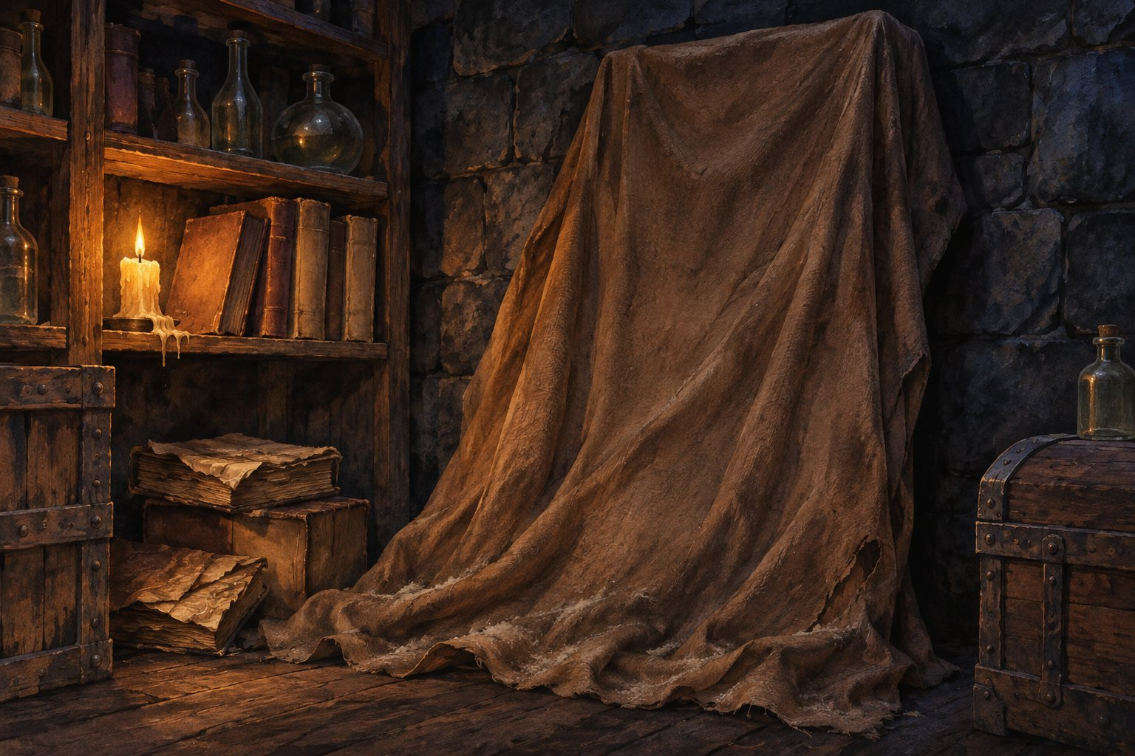
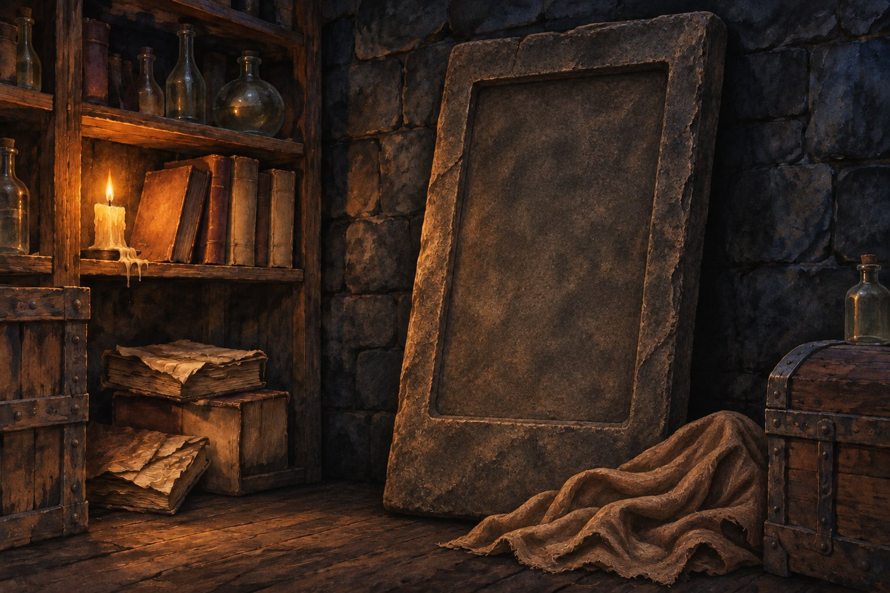
치우기 상호작용
07 / 14
상자를 밀면 액자가, 천을 걷으면 비문판이 드러난다.
치우기 전
치운 후
치우기 전
치운 후
상자 뒤 액자
천 아래 비문판
움직일 물건을 알아보는 법
손잡이·밧줄이나 바닥 끌린 자국이 있는 물건만 움직인다.
장식용 물건은 고정돼 잡히지 않는다.
치운 자리에는 반드시 단서나 재료가 있다.
아무 상자나 뒤지는 반복을 막는다.
MagicEscape / 멀티미디어와 가상현실 기말 과제 제안서

Slide 8
플레이 흐름
08 / 14
P1의 수정과 P2의 물약·수정을 마지막 봉인에 사용한다.
입장
P1
P2
P3
탈출
창고와 출구를
살핀다.
액자를 찾아
문양석을 누른다.
재료를 찾아
가마솥에 넣는다.
천을 걷고
비문을 드러낸다.
봉인핵을 누르고
문 밖으로 나간다.
연결 보상
P1: 푸른 수정 / P2: 계시의 물약·붉은 수정
퍼즐 해결마다 봉인등 1개 소등
MagicEscape / 멀티미디어와 가상현실 기말 과제 제안서

Slide 9
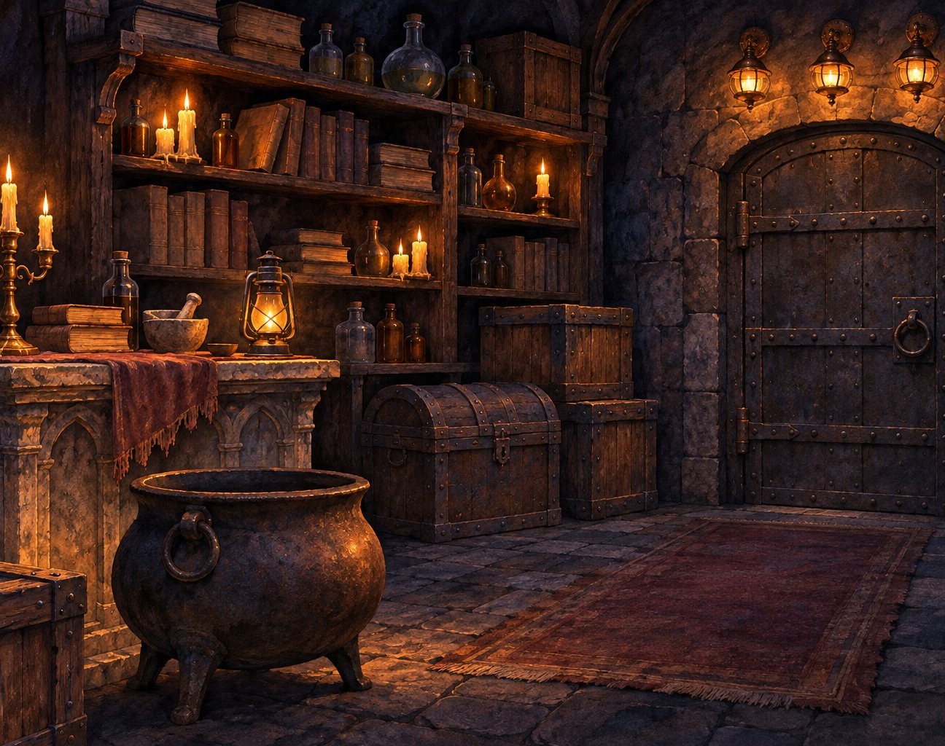
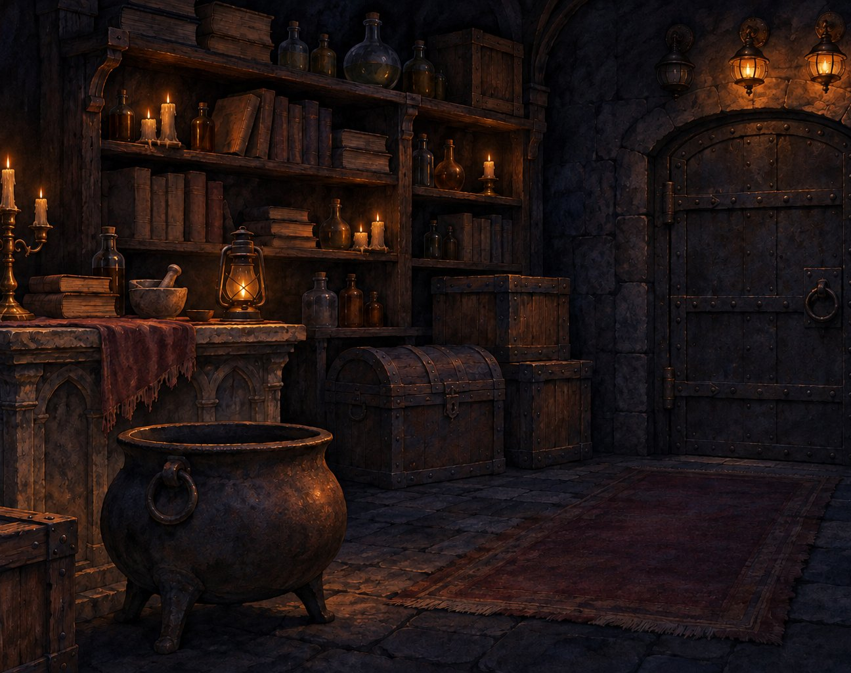
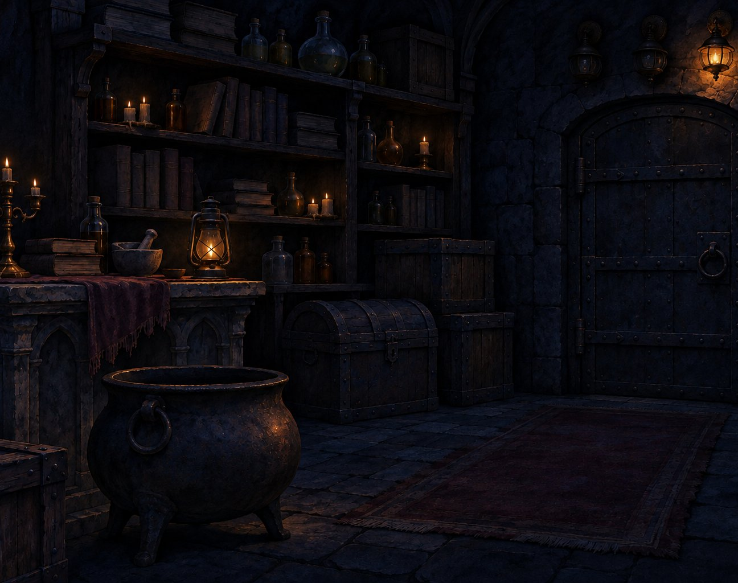
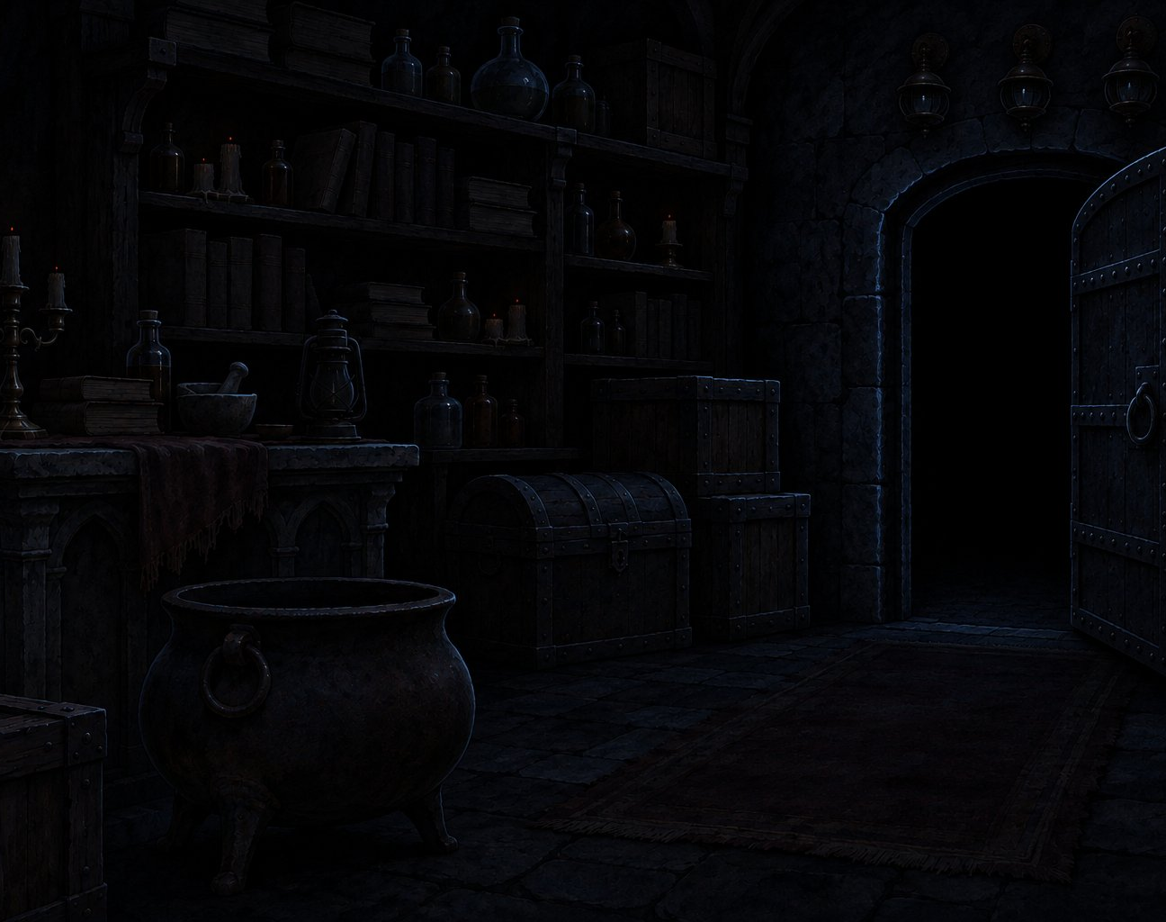
풀수록 어두워지는 창고
09 / 14
진전할수록 창고가 어두워지고, 마지막 봉인 뒤 검은 복도로 나간다.
시작
P1 후
P2 후
P3 후·탈출
봉인등 3개
봉인등 2개
봉인등 1개
모두 소등·문 개방
밝기 변화
봉인을 하나 풀 때마다 봉인등 하나가 꺼진다.
촛불과 주변 빛은 줄이고, 실내 단서 조명은 남긴다.
MagicEscape / 멀티미디어와 가상현실 기말 과제 제안서

Slide 10
P1 · 마법 문양 해독
10 / 14
정답: 대지 → 물 → 불 → 빛
숨긴 위치: 액자 일부는 쌓인 상자 뒤에 기대어 있다.
단서 · 보는 것
행동 · 조작
결과
액자 하나에 원소 하나
액자 번호 I~IV가 순서
칠판에는 I~IV
빈칸 도식만 있다.
VR: 문양석을
손으로 누른다.
PC: 조준 후 클릭
입력마다 액자 점등
푸른 수정 획득
봉인등 1 소등
P2 활성
틀렸을 때
전체 액자 소등
입력 순서 초기화
3회 실패 후
번호 순서 글 힌트
MagicEscape / 멀티미디어와 가상현실 기말 과제 제안서

Slide 11
P2 · 마법약 제조
11 / 14
정답: 월광초 꽃잎 → 불도마뱀 비늘 → 수정 가루
재료 위치: 창가 화분 / 동쪽 책장 유리병 / 교탁 서랍
단서 · 보는 것
행동 · 조작
결과
마법서의 번호 그림
재료 3개의 투입 순서
독버섯 금지 표시
VR: 재료를 집어
가마솥에 넣는다.
PC: 들고 조준 후 클릭
계시의 물약과
붉은 수정 획득
봉인등 2 소등
P3 활성
틀렸을 때
검은 연기·실패음
투입 재료 원위치 재생성
2회 실패 후
재료 순서 글 힌트
MagicEscape / 멀티미디어와 가상현실 기말 과제 제안서

Slide 12
P3 · 최종 봉인 해제
12 / 14
계시의 물약을 비문판에 사용하면 소켓의 단서가 드러난다.
숨긴 위치: 출구 옆 비문판은 천 아래에 있다.
단서 · 보는 것
행동 · 조작
결과
천을 걷고 물약 사용
비문판의 원소 각인
왼쪽: 물
오른쪽: 불
VR: 수정을
소켓에 끼운다.
PC: 들고 소켓 조준 후
클릭
왼쪽: 푸른 수정
오른쪽: 붉은 수정
봉인핵을 누른다.
봉인등 3 소등·문 개방
틀렸을 때
잘못 낀 수정 거부
수정은 소모하지 않음
2회 실패 후
수정 대응 글 힌트
MagicEscape / 멀티미디어와 가상현실 기말 과제 제안서

Slide 13
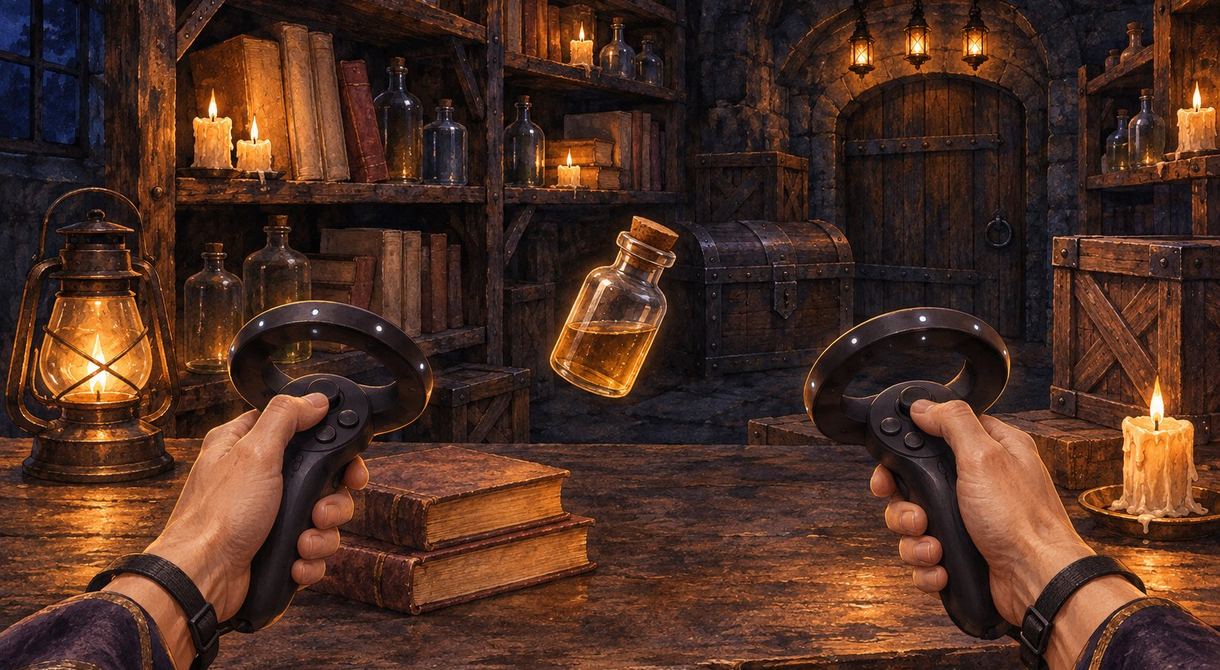
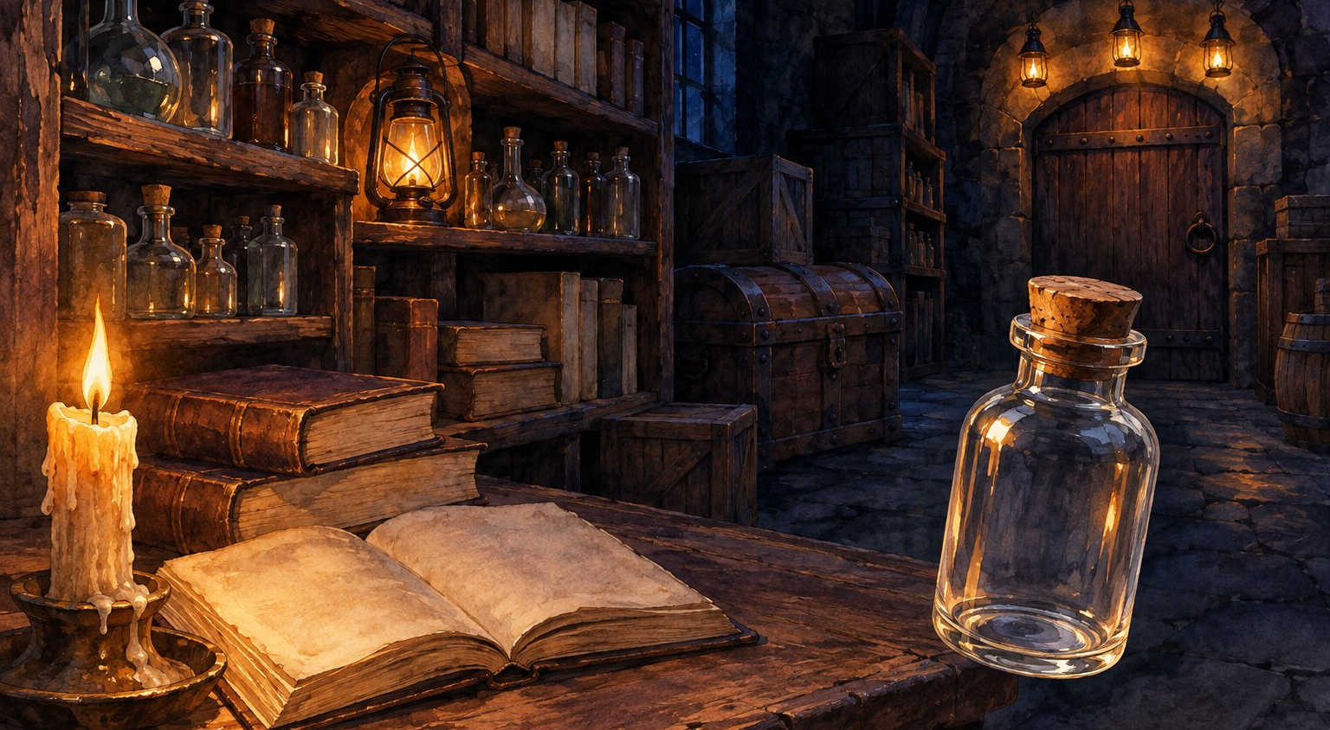
조작 설계
13 / 14
한 오브젝트를 VR과 데스크톱에서 같은 규칙으로 다룬다.
VR 리그
데스크톱 리그
컨트롤러로 잡기·밀기
텔레포트 이동 / 스냅 회전
WASD·마우스로 이동
클릭해 들기 / 누른 채 끌기
MagicEscape / 멀티미디어와 가상현실 기말 과제 제안서

Slide 14
기술 구조
14 / 14
리그를 바꿔도 퍼즐 규칙은 그대로 유지하도록 설계한다.
퍼즐 규칙
엔진과 분리된 순수 C# / 정답·진행·상태
상호작용
Rigidbody 무게 구분 / 잡기·밀기·소켓
XR Interaction Toolkit / VR·데스크톱 공통
표현
판정 결과에 맞춰 조명·소리·연출 재생
퍼즐 상태: 잠김 → 활성 → 해결
검증 계획
XR Device Simulator로 VR 조작 확인 / 데스크톱 모드로 전 구간 플레이
헤드셋을 빌릴 수 있으면 실기로 확인한다.
MagicEscape / 멀티미디어와 가상현실 기말 과제 제안서

